Slide 1
악플 검출 시스템
서이황손

Slide 2
Why?
심각한 악플들 및 악플로 인한 피해 …
대기업이 아닌 커뮤니티에서 검출 시스템을 운영하기에 부담
한글 악플 training DB 의 부재
=> 오픈 소스화 하여 국내 모든 커뮤니티의 악플 실태 개선 및 한글 악플 데이터 DB 공유로 인한 성능 향상, win-win

Slide 3
악플?
사이버 범죄의 일종으로 인터넷상에서 상대방이 올린 글에 대한 비방이나 험담을 하는 악의적인 댓글을 말한다.
악성 댓글은 언어폭력으로, 근거를 갖춘 부정적 평가와는 구별해야 한다.
cf) 비속어

Slide 4
How?
딥러닝…?
NLP, CNN

Slide 5
검출의 어려움
우회적인 욕
Ex) ㅅ1발
욕과 혼동될 수 있는 말
Ex) 스페이스바,18채널
공격성이 없는 욕
Ex) 제가 병신이었네요
Ex) 메이저리그로 꺼져버려!
비꼬는말
Ex) 헉 씨름이나 역도선수급 다리근육 부럽...
오타
EX) 젭라
띄어쓰기 오류
EX) 가 족같은 분위기

Slide 6
한글의 어려움
한국어는 어순이 중요하지 않다.
Ex) ① 나는 운동을 합니다 체육관에서. ② 나는 체육관에서 운동을 합니다. ③ 체육관에서 운동을 합니다. ④ 나는 운동을 체육관에서 합니다.
한국어는 교착어이다.
Ex) 그녀가, 그녀를, 그녀의, 그녀와, 그녀로, 그녀께서, 그녀처럼
한국어는 띄어쓰기가 제대로 지켜지지 않는다.
한국어는 띄어쓰기를 제대로 하지 않아도 의미가 전달

Slide 7
활용 예제
Yoon KIM의 논문 – 문장 분류에 CNN 활용, 영화 Review 분석
넥슨코리아 인텔리전스랩스 어뷰징탐지팀 발표자료 – 딥러닝으로 욕설 탐지하기
7th BOAZ BIGDATA CONFERENCE 발표자료 – 매의눈_악성 댓글 분류 시스템

Slide 8
전처리

Slide 9
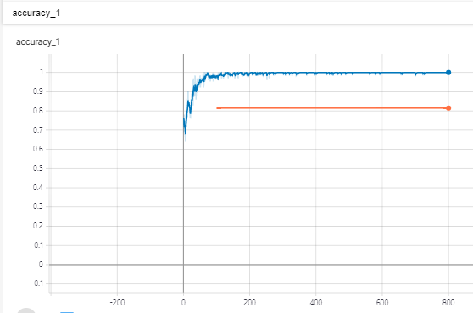
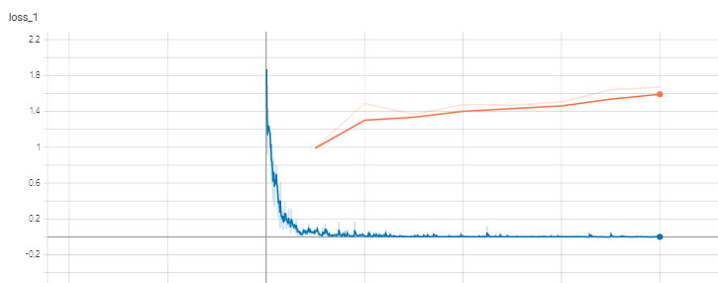
첫번째 시도
말도 안되게 overfitting

